Slide 1
Percentá
Výpočet počtu percent

Slide 2
Vypočítaj spamäti, koľko percent je:
Pre kontrolu klikni na domček.
½
1/5
¼
¾
4/5
7/10
50%
20%
25%
75%
80%
70%

Slide 3
Koľko percent je:
Pre kontrolu klikni na okienko.
300 z 1500
220 z 4400
120 z 3000
90 z 450
30 z 200
216 z 1200
312 z 1200
264 z 1200
20%
5%
4%
20%
15%
18%
26%
22%

Slide 4
Koľko percent je:
Pre kontrolu klikni na sane.
105 zo 700
37 z 59
96 z 60
165 z 825
85 z 50
47 zo 115
712 z 2200
204 z 1382
15%
62,71%
160%
20%
170%
40,87%
32,36%
14,76%

Slide 5

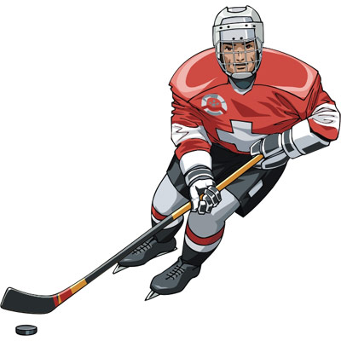
Na hokejovom zápase zo 48 striel na bránu padli 3 góly.
Aká je percentuálna úspešnosť brankára?
93,75%

Slide 6
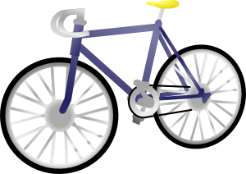
Cena bicykla sa znížila z 500 €
na 470 €.
O koľko percent sa znížila?
6%

Slide 7

Vinco mal v prasiatku 40 €. Prasiatko rozbil a minul na darčeky 26 €. Koľko percent Vinco minul?
65%

Slide 8

V 5 kg čierneho chleba je 3,8 kg múky. Koľko percent hmotnosti chleba predstavuje múka?
76%

Slide 9

Základnou zložkou ľudského tela je voda. V tele človeka s hmotnosťou 60 kg je asi 39 kg vody. Koľko percent hmotnosti ľudského tela tvorí voda?
65%

Slide 10

Z vkladu 250 € dostal pán Novák po prvom roku úrok 15 €. Na akú úrokovú mieru peniaze uložil?
6%

Slide 11

O koľko percent zdražel automobil, ak sa jeho cena zvýšila z 2 200€ na 2 486€?
13%

Slide 12
Zdroje:
http://www.best-of-web.com/_images_300/Ice_Hockey_Goalie_100308-164097-929042.jpg
http://images.paraorkut.com/img/pics/images/h/hockey_player-13082.jpg
http://www.clker.com/search/bicycle/1
http://www.clker.com/clipart-piggybank-pink.html
http://www.clker.com/clipart-9673.html
http://www.clker.com/clipart-2436.html
http://www.clker.com/clipart-12009.html
http://www.clker.com/clipart-10240.html
http://www.beruska8.cz/odkazy/gif.htm
Šablónka: Elena Maninová

Slide 13
Ďakujem za pozornosť!
Mgr. Mariana Pavelčáková
© 2010

